Slide 1






TOURNOI HACKATHON DES DONNÉES OUVERTES
#hackvilles
Contribution au projet stationnements libres et ouverts
Application hybride qui facilitera la localisation des stationnements disponibles sur un rayon demandé en fonction de la position, de la localisation et de la période signifiées par l’utilisateur.
LES ÉQUIPES FOURNIRONT UN ULTIME EFFORT, PUIS
PRÉSENTERONT LEURS PROJETS FINAUX.
LA VILLE DE QUÉBEC REMETTRA À L’ÉQUIPE GAGNANTE:
Prix: 5 000$
Application sur les évènements et idées de sorties
GRANDE FINALE QUÉBÉCOISE:
LES FINALISTES DES QUALIFICATIONS RÉGIONALES UNISSENT LEURS EFFORTS DANS UN SPRINT FINAL À L’ÉCHELLE QUÉBÉCOISE!
Application réalisée à l’aide des données standardisées des évènements et idées de sorties des villes de Gatineau, Montréal, Québec et Sherbrooke.
Prix: 5 000$
+ Qualification pour la finale québécoise!
Bonification de l’application sur les évènements et idées de sorties développées lors de la 1ère ronde!
Prix: 12 500$
À condition d’assurer le soutien de l’application pendant les 12 mois suivants la compétition.
1ère
2e
Ronde
Ronde
22 et 23 mars
Du 24 au 29 mars
22 mars
23 mars
29 mars

Slide 2

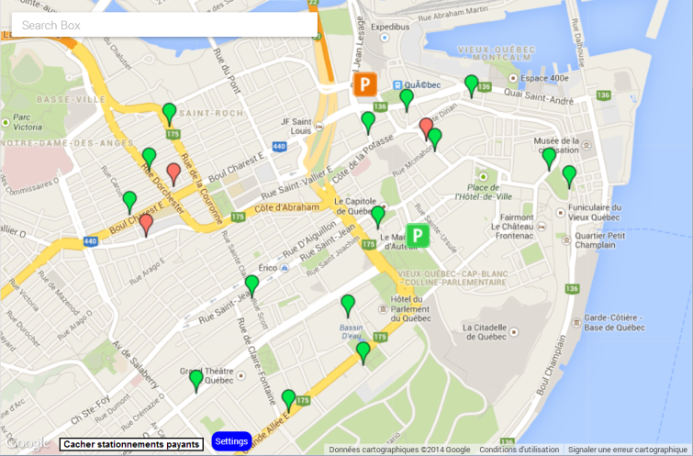
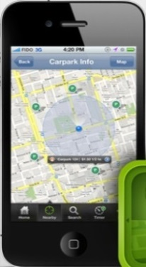


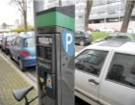

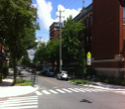
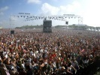

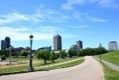

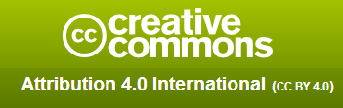
Description du projet stationnements libres et ouverts
Projet de stationnement libre et ouvert
Plateforme données ouvertes – Ville de Québec
Données dynamiques – Disponibilité des stationnements
http://acc-api.ville.quebec.qc.ca/stationnement/rest/vdqpark/availabilityservice
Parcs de
stationnement
TJD
Bornes de
paiement
CaleSystems
Jeux de données téléchargeables
http://gcampmacmini.no-ip.org:3000/
http://donnees.ville.quebec.qc.ca/
Code source disponible
sous licence MIT
Voies publiques
Évènements
https://github.com/stationnement-quebec/stationnement-quebec/
Travaux
routiers
Développée par : Guillaume Campagna
Daniel Garceau
Maxime Boucher-Allard
Olivier Dufour
Panneaux
stationnement
Lieux publics

Slide 3
Stationnements libres et ouverts Évaluation par le jury
Critère éliminatoire:
Respect de l’architecture logicielle établie
Critères technologiques:
Qualité du design et de l’expérience utilisateur (35 pts)
Interface qui s’adapte en fonction de l’appareil (mobile, tablette, PC)
Navigation et attractivité de l’application
Ajout de fonctionnalités à valeur ajoutée pour l’utilisateur (35 pts)
Critères généraux:
Originalité et innovation (15 pts)
Intégration du PIV, des couleurs et des normes graphiques de la Ville de Québec (15 pts)

Slide 4

Tournoi hackathon – Volet provincial Application sur les évènements et idées de sorties
Critères éliminatoires
Utilisation des données standardisées sur les évènements
Langue -> application en français
Critères technologiques (50 pts)
Utilisation des données ouvertes de Tourisme Québec (15 pts)
Ergonomie et accessibilité (15 pts)
Sécurité et vie privée (10 pts)
Niveau d’avancement (10 pts)
Critères généraux (50 pts)
Vision innovante (15 pts)
Multilangue (5 pts)
Utilité pour les citoyens (15 pts)
Facteurs économiques (15 pts)

Slide 5
Données standardisées Ville de Québec
Évènements :
http://donnees.ville.quebec.qc.ca/donne_details.aspx?jdid=69
Activités de loisirs gratuites :
http://donnees.ville.quebec.qc.ca/donne_details.aspx?jdid=70
Activités de loisirs payantes :
http://donnees.ville.quebec.qc.ca/donne_details.aspx?jdid=71

Slide 6
Données standardisées des autres villes et du gouvernement du Québec
Gatineau :
http://www.gatineau.ca/donneesouvertes/fiche_metadonnees_fr.aspx?id=-1089578594
Montréal :
http://donnees.ville.montreal.qc.ca/dataset/calendrier-multiculturel
Sherbrooke :
http://donnees.ville.sherbrooke.qc.ca/group/standardisation-gvq
Gouvernement du Québec : http://www.donnees.gouv.qc.ca/?node=/donnees-details&id=42421ff0-9385-4bd1-9d86-e39609f3ef9c

Slide 7
Documentation Hackathon 2014
Accessible sur la Forge Inter municipale
https://github.com/forgeintermunicipale/DocHackathonVdQ2014

